Slide 1
Kriterier for presentasjon i Samfunnsfag 5.trinn
Presentasjonen din må inneholde det som står i denne presentasjonen.
Du må bruke minst 1-2 sider per del/tema, eller flere sider hvis du vil det.
Bruk spørsmålene under til hjelp hvis du ikke vet hva du skal skrive om.
Husk å velge en passende tittel til hver del/side, og sett inn bilder der dere ønsker

Slide 2
Forside
Forside med tittel og undertittel (valgfritt om du vil ha bilde på forsiden din). Tittel skal være den norske byen du har valgt..

Slide 3
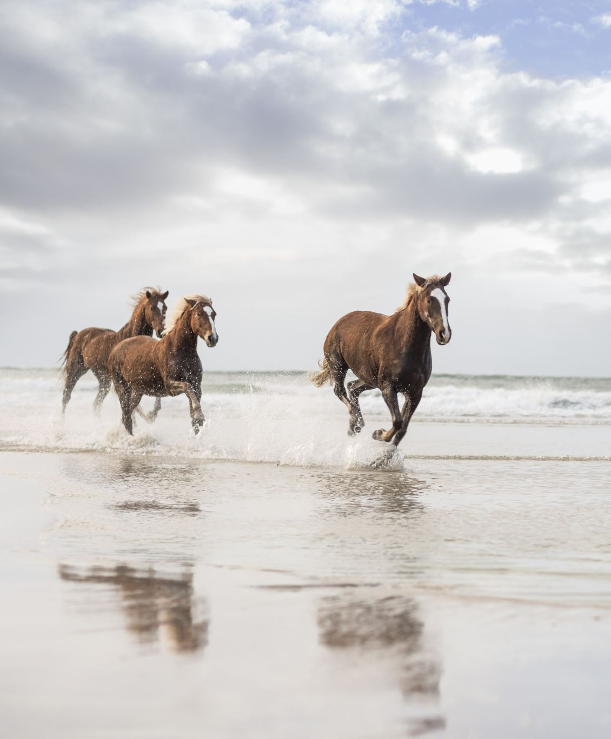
Innhold
På side nummer 2 i presentasjonen din må du ha en oversikt/liste som viser hvilke temaer/punkter du har med i presentasjonen din. Her er ideer til ovserskrifter:
Introduksjon
Byen på kartet
Innbyggere
Kultur/kjente områder
Natur/Ressurser
Morsom fakta
Sammendrag/avslutning
Kilder

Slide 4
Del 1:
Fakta om byen.
Hvor ligger den i Norge?
Hvilken landsdel?
Fylke?
Kommune?
Hvor på kartet? Nord, sør, øst eller vest?
(tips:her kan dere også sette inn bilder for å vise til teksten dere skriver)

Slide 5
Del 2
Hvem bor i denne byen?
Og hvor mange innbyggere bor i byen?
Hvis dere ikke finne by kan dere prøve å finne tallet for kommunen.
Er det en av Norges største eller minste byer når det gjelder antall innbyggere?

Slide 6
Del 3:
Hvordan er naturen i byen?
Hva slags landskap kan man finne i byen?(Husk det dere lærte om landskap for noen uker siden.)
Er det noen ressurser som byen har mye av? Trær? Olje? Fisk? Andre varer? Vindmøller? Vannkraft?
Bruk gjerne Midgard/Gaia her til å finne informasjon.

Slide 7
Del 4:
Har du funnet noe spennende, interessant eller morsomt om byen din?
Kanskje kommer det en kjendis derfra?
Fotballspillere?
Verdensrekorder?
Turistområder?
Her har du gode muligheter til å søke på nettet og velge noe du syns virker interessant om byen din.

Slide 8
Avslutning: Her skriver du 2-3 linjer hvor du avslutter presentasjonen. Skriv kort om hva du lærte om byen, og hva du syns virker mest spennende/interessant med byen du valgte.

Slide 9
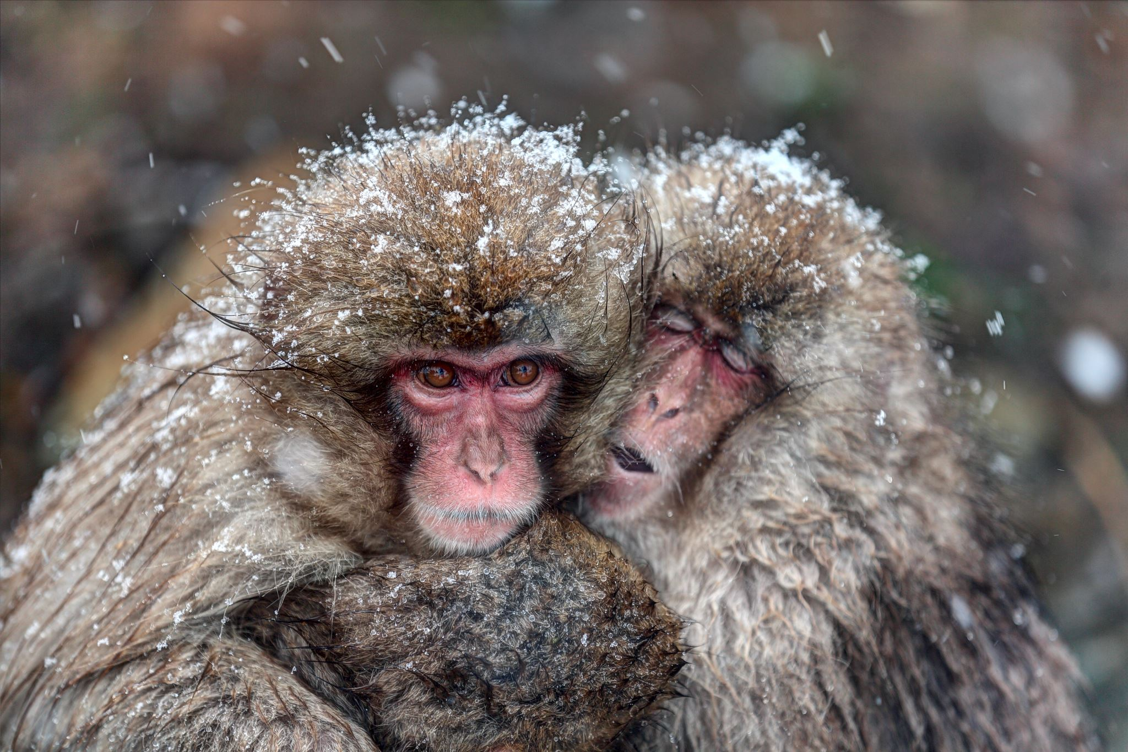
Kilder:
Dette er siste siden i presentasjonen din.
Her skriver du bare en liste over hvilke nettsider eller bøker du brukte for å finne informasjon.
For eksempel:
Smartbok (Gaia), Salaby, MIDGARD, Wikipedia, Store Norske Leksikon osv. Her må dere også bare å søke på Google og se hva slags kilde

Slide 10
Her har dere noen linker dere kan bruke:
GAIA i Smartbok (her står det mye om landsdelene i Norge og ressurser fra side 120-148)
25 største kommunene i Norge
Store norske leksikon
Visit Norway (her kan dere søke på de ulike byene i Norge)
MIDGARD s.148-193.

